Slide 1
CHÀO MỪNG CÁC EM ĐẾN VỚI TIẾT
TOÁN LỚP 1
Giáo viên: ......................

Slide 2


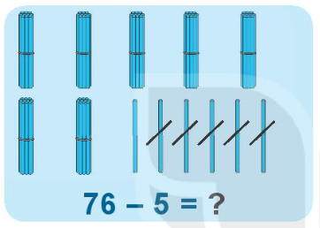
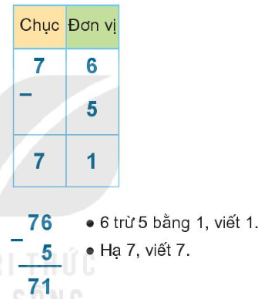

Slide 3
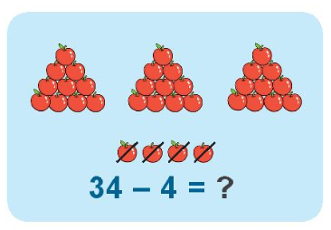
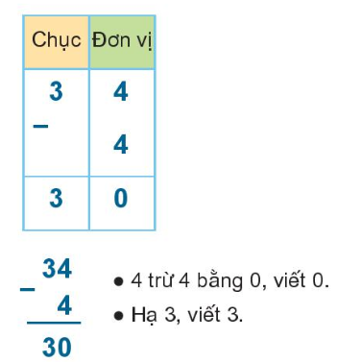

Slide 4
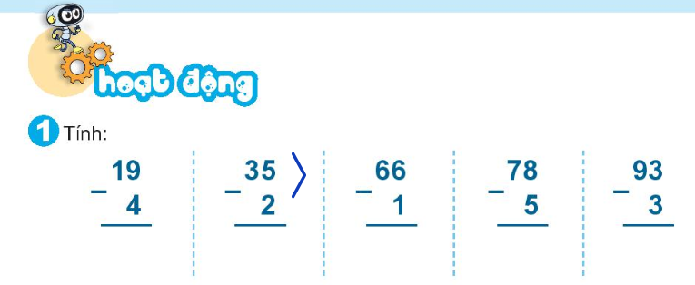
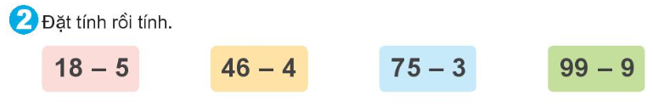

Slide 5
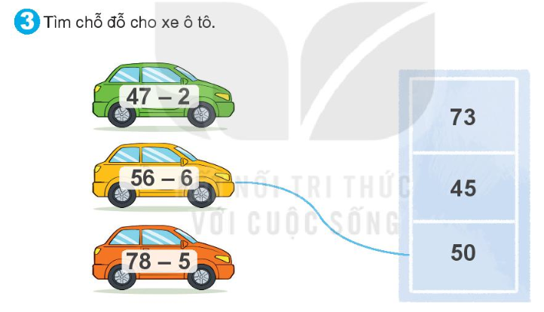

Slide 6
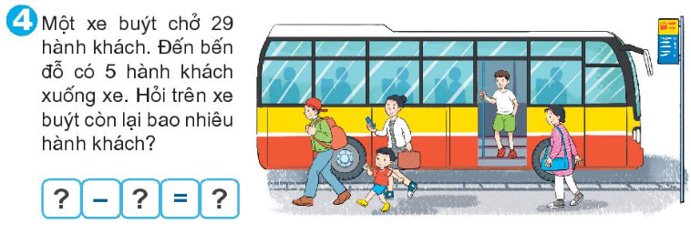
29
5
24

Slide 7
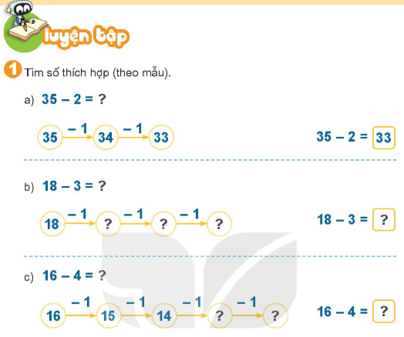
15
17
16
15
13
12
12

Slide 8
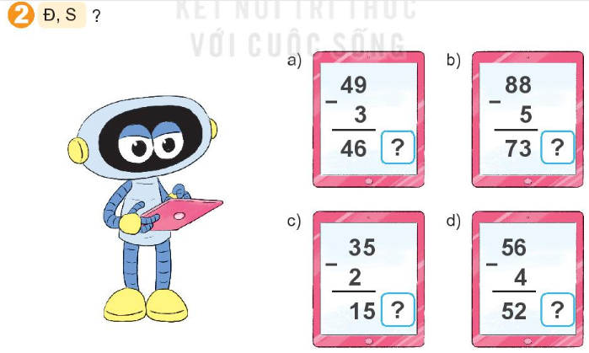
Đ
S
S
Đ

Slide 9
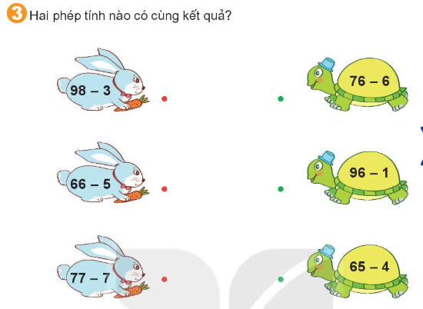

Slide 10
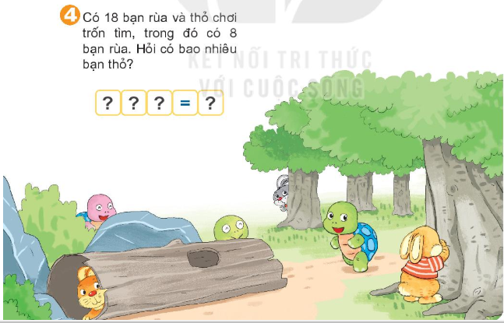
18
-
8
10

Slide 11


GIẢI LAO

Slide 12
1.Đặt tính rồi tính
a. 53 + 4 57 – 4 b. 65 + 3 68 -3 c. 95 + 2 97 - 2
53
+ 4
57
- 4
53
65
+ 3
68
68
- 3
65
95
+ 2
97
97
- 2
95

Slide 13
2. Số?
-2
53
59
57
- 4
41
43
48
-7
+5

Slide 14


Slide 15
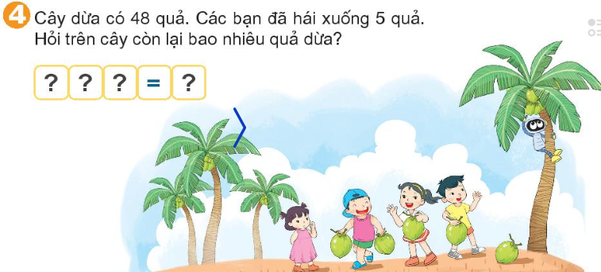
48
-
5
43

Slide 16
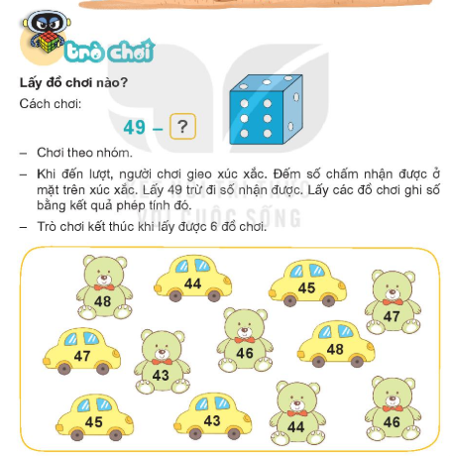

Slide 17


